Slide 1



募款成功 9 - 10 章
閱讀報告
課程名稱：非營利組織公益勸募
授課老師：林木筆
報告學生：楊逢峮

Slide 2
募款成功 9 - 10 章
9 當下完成的大手筆贊助
10 日後承諾的大手筆贊助

Slide 3
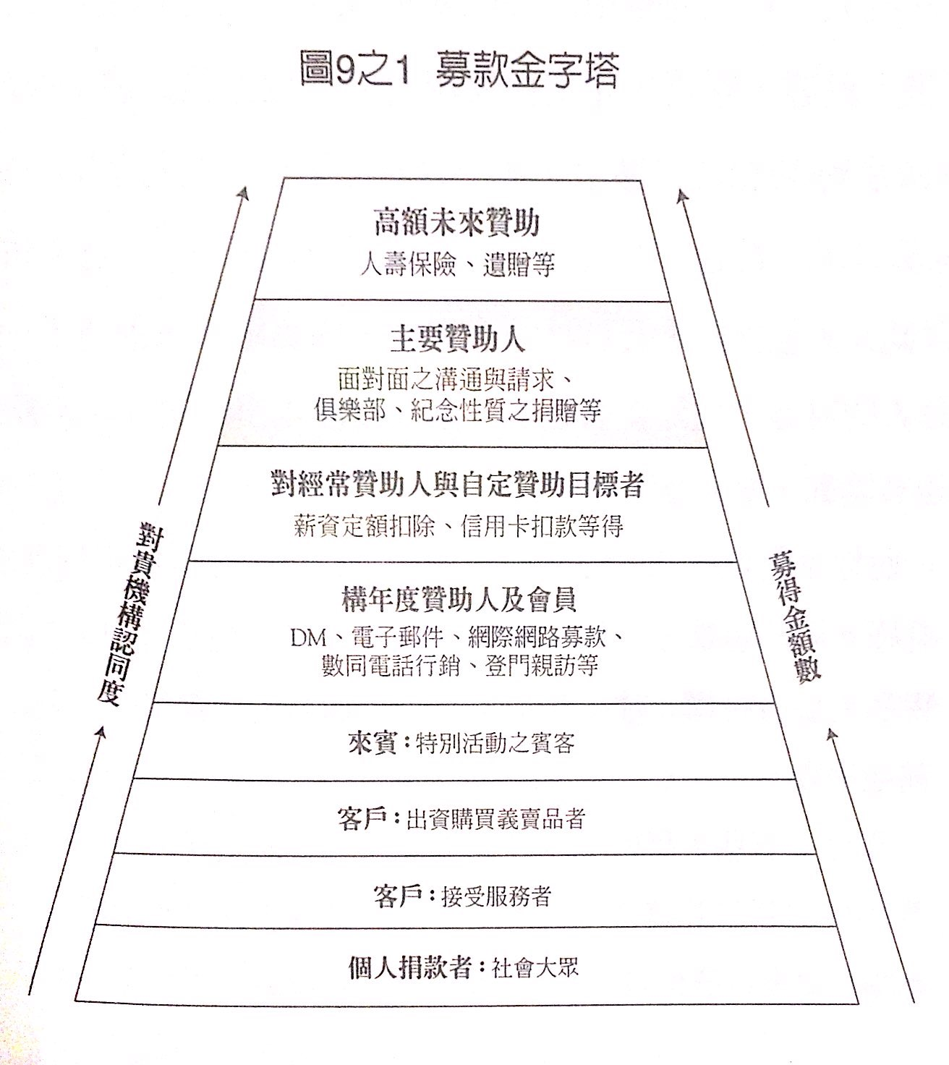
第九章 當下完成的大手筆贊助
募款金字塔

Slide 4
第九章 當下完成的大手筆贊助
可以向誰開口…
最佳的募款人即是以公益的目的，達成一項大手筆的贊助，假使募款人也從其他大筆捐款的管道吸取得經驗，自身也擁有一定的地位或財富，則較容易募款成功，如果一個人對公益目標堅信不疑的話，那麼幾乎每個人都可以學習募集大筆贊助。

Slide 5
第九章 當下完成的大手筆贊助
成功募款技巧:
成功募款要做的三件事：傾聽、思考、和開口要錢。

Slide 6
第九章 當下完成的大手筆贊助
好好利用執行長:
開口要錢之前 以身作則 / 率先贊助 /
練習開口 :
態度 / 克服開口要錢的恐懼 /小組練習的工具/
組織簡要概述 願景說明 (小朋友)
。

Slide 7
第九章 當下完成的大手筆贊助
好好利用執行長:
開口要錢之前 以身作則 / 率先贊助 /
練習開口 :
態度 / 克服開口要錢的恐懼 /小組練習的工具/
組織簡要概述 願景說明 (小朋友)
。

Slide 8
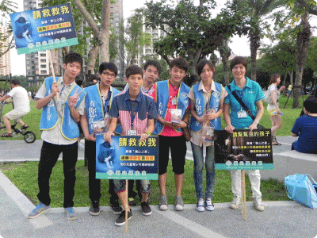
第九章 當下完成的大手筆贊助

Slide 9
第九章 當下完成的大手筆贊助
區分潛在贊助人 / 如何開口
培養潛在贊助人 / 傾聽 / 開口尋求贊助
/ 後續追蹤聯繫 /
如何公佈贊助人的芳名 / 匿名贊助人

Slide 10
第九章 當下完成的大手筆贊助
紀念建物
有些贊助人可能頃向於某個喜愛的人為名以茲紀念，這種方式多用於宗教集會、醫院、收容所和疾病協會，多半是贊助人非常感謝在他們倍感壓力的時候，透過這些機構的協助，使他們生命更好過一些。(註)

Slide 11
第九章 當下完成的大手筆贊助
開口要錢的地點 / 辦公室 家中 飯局
哪些場合不適合討論/ 宴會場
非金錢的贊助/ 農場名畫(稅) 貸款/
行情上漲的股票/

Slide 12
第九章 當下完成的大手筆贊助
全心投入/
贊助人之所以會捐出大筆的金錢，往往是因為深切關心認同機構的使命，假使愈能和潛在捐助人分享成果和夢想，他們也會心之嚮往成為其中的一份子而捐獻銀子。

Slide 13
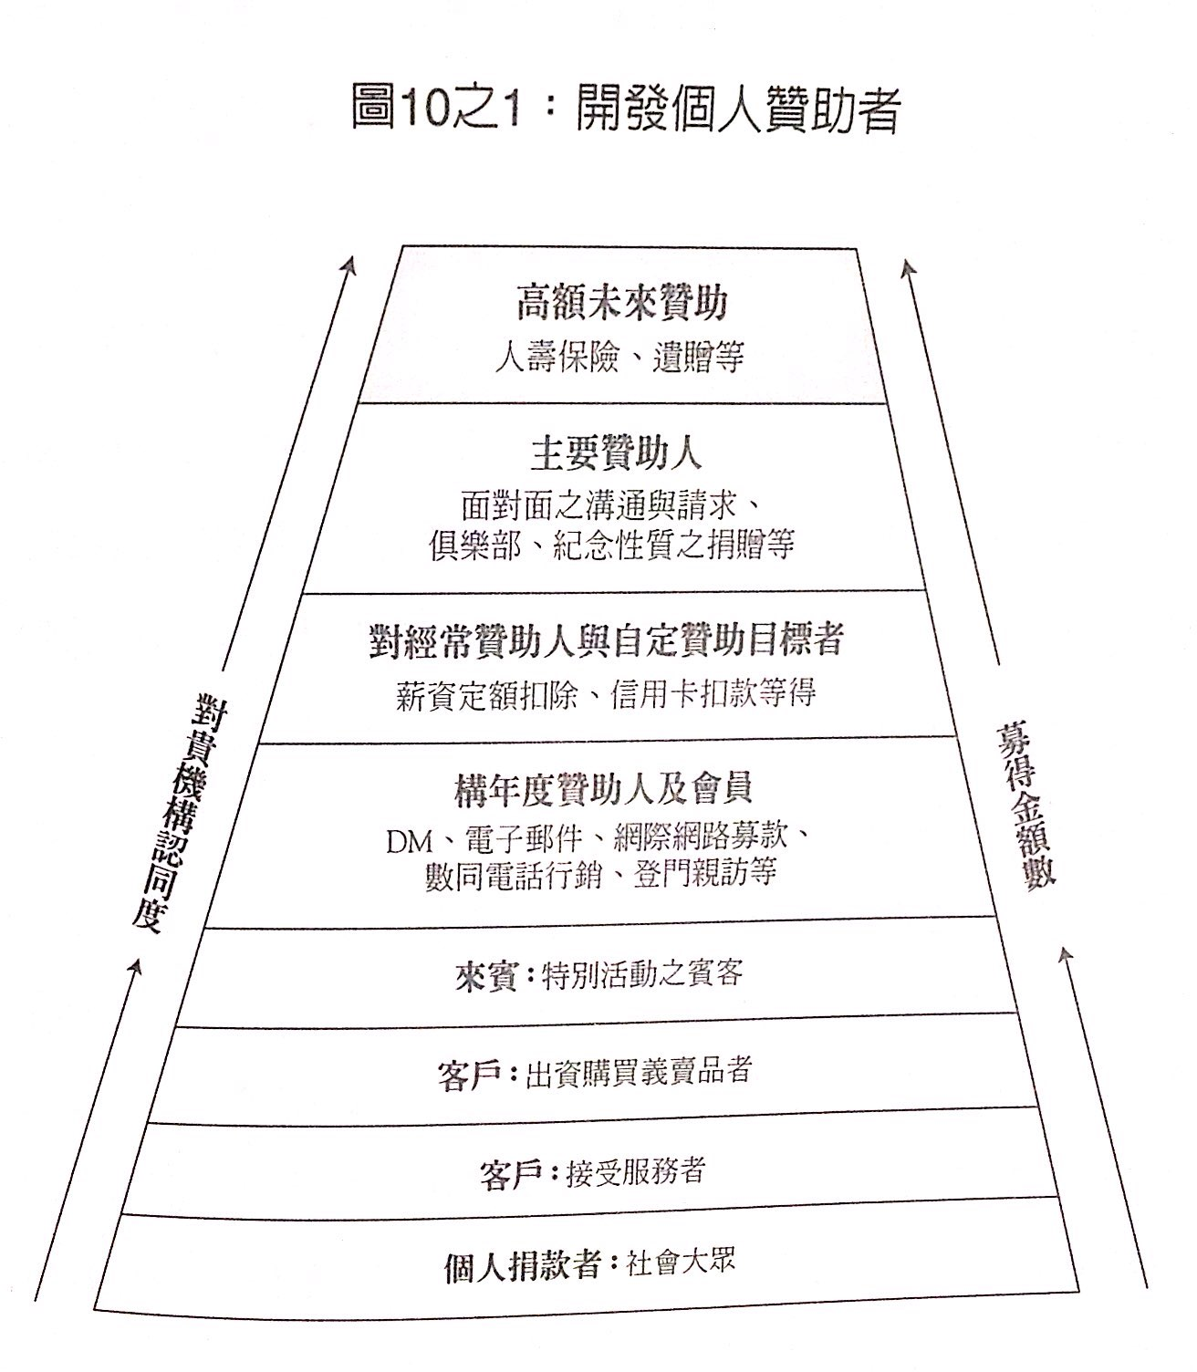
第十章 日後承諾的大手筆贊助

Slide 14
第十章 日後承諾的大手筆贊助
遺贈對贊助人的好處
遺贈規劃對贊助人而言是一項服務，透過大筆捐款的行動，他們能獲得公益形象的信譽，享有所得稅的減免，也可以鼓勵他們做一些應該做的事，甚至在某些情況中，也可以得到心靈上的慰藉，因為他們將自己的金錢運用在自己想做的事情上，譬如，保存維護一座古跡或設立野生動物避難收容所，贊助人更可藉此為伴侶、父母或後代子孫加諸榮耀。

Slide 15
第十章 日後承諾的大手筆贊助
遺贈對組織的好處
規劃日後承諾的大手筆贊助工作將促使一個機構確實制定一個長期計畫，不只規劃兩三年的計畫，而是3、 40年的長期計畫，機構將聘僱律師、會計師、證券經紀人和保險專家來指導，甚至為日後贊助人提出建議，當一切就緒後，你將會較有安全感，因為未來將會收到一大筆捐款。

Slide 16
第十章 日後承諾的大手筆贊助
實踐理念
一個遺贈計畫開始的最佳方式即是立下自己的遺囑，包括捐贈給予你關係密切的公益機構。

Slide 17
第十章 日後承諾的大手筆贊助
何時簽遺贈
很多人在遭遇下列狀況時會想要立下遺囑
繼承財產/結婚或離婚/小孩出生/前往戰區服役/買下一間房子/創業/罹患不治之症/發財抽中樂透或是股票賺大錢/計劃到別的國家旅行/家族中的某個成員剛成為律師

Slide 18
第十章 日後承諾的大手筆贊助
其他捐贈方式/
壽險/ 向30 、40、 50歲高薪卻很少有不動產的人募款時，最完美的工具即是人壽保險。只需要花少許的錢，贊助人將立即擁有大比贊助的信譽，這將在日後為機構帶來經濟上的助益。
例子：在美國紅十字會的遺贈規劃中，有一位四十歲的婦人，買了一份10萬美元五年期的壽險保單，年繳1199美元，並將這份保單遺贈給紅十字會於是這個婦人可以直接在收入所得中獲得減稅優惠。所以，捐贈一份10萬美元的保單，其實實際上他捐出平均一個月不用100美元，年繳不到1200美元，總共5995美元的捐贈，這位婦人立即被視為是10萬美元的贊助人。

Slide 19
第十章 日後承諾的大手筆贊助
退休計劃/終生收入贊助/捐贈計劃的未來願景
專家預言，捐贈遺產給非營利機構將在未來十年增加三倍，壽險、不動產、信託和其他形式的捐贈，也將成為贊助人最喜歡的方式來贊助大筆金額給非營利公益機構。

Slide 20

分享

Slide 21
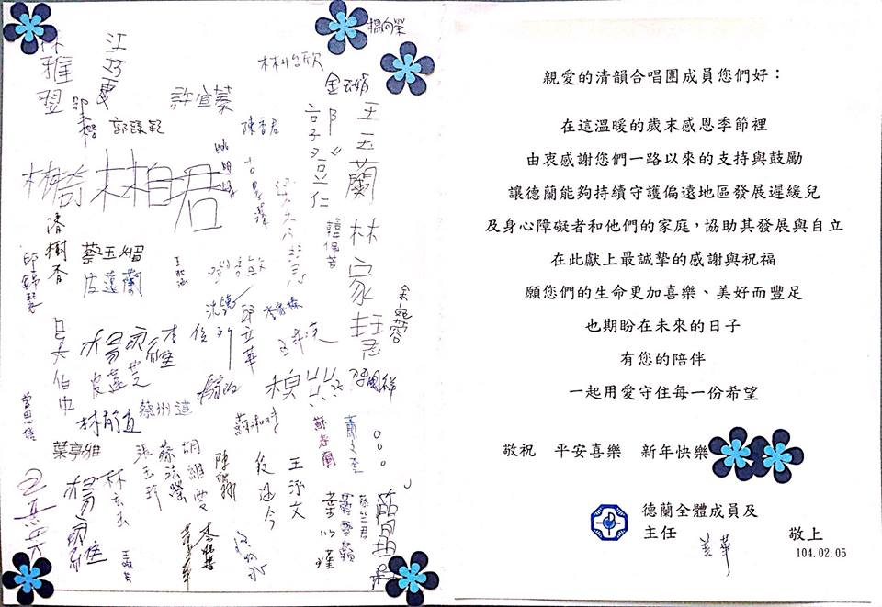
分享

Slide 22
分享
美感行銷 融入生活

Slide 23
分享
「最好的時光，衡山慈善民歌饗宴」─ 施孝榮歌手代言

Slide 24

分享

Slide 25


報告完畢~ 謝謝聆聽~

